Slide 1

Curso de Python I – Entregable Maestría
Objetivos
- Solicitar código de proteína
Bajar una molécula del Protein Bank
Separar las moléculas pequeñas y el ligando
Visualizar en 2D
Visualizar en 3D
Desarrollo
Parte 1 – Código
Código en Python usando Colab Notebooks
Instalación de CONDA con CONDACOLAB
- Importación de bibliotecas necesarias (biopython, Py3Dmol, Rdkit)
Importación de modulo “drive” de “Google.colab” library
Se bajo una proteína del sitio “rcsb.org” (también se testeo https://www.ebi.ac.uk)

Slide 2
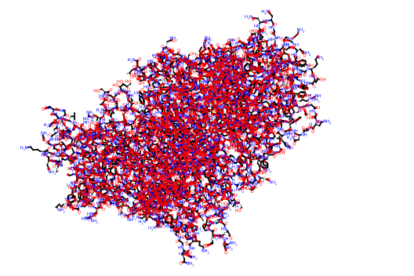
Curso de Python I – Entregable Maestría (pg.2)
Desarrollo
Parte 2 – Visualización en 2D
Instalación de Rdkit y SVG de IPython para visualizar dentro
de Colab Notebooks
Uso de una molécula *.pdb bajada de “rcsb.org”
Retiro de moléculas de H2O
Visualización usando SVG, que admite zoom
Problemas
Se intento usar moléculas bajadas como *.cif pero Rdkit no lo admite
Se intento convertir pero finalmente se bajo la molécula directamente *.pdb desde “rcsb.org”
No es clara la separación del ligando y pequeñas moléculas para visualizar en 2D, antes y después de separarlo se ve similar.

Slide 3
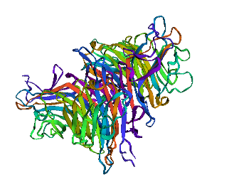
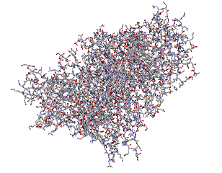
Curso de Python I – Entregable Maestría (pg.3)
Desarrollo
Parte 3 – Visualización en 3D
Instalación de Py3Mol para visualizar dentro de Colab
Uso de una molécula *.cif bajada de “rcsb.org”
Retiro de moléculas de H2O
Visualización usando SVG, que admite zoom
Problemas
No es clara la separación del ligando y
pequeñas moléculas para visualizar en 2D
Dusponible en : Pabloau2/Pedeciba-Python_1 (github.com)

